Slide 1
سیستم‌های کنترل خطی
توصیف ریاضی سیستم‌های کنترل

Slide 2
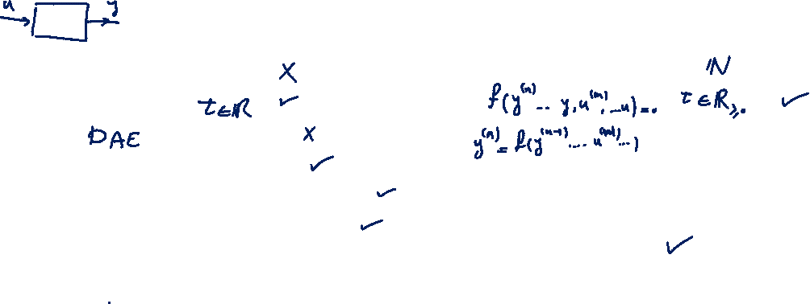
مقدمه
زمان
گسسته
پیوسته
ترکیبی!
توصیف سیستم با
معادلات تفاضلی
معادلات دیفرانسیل
؟!
معادلات دیفرانسیل
با مشتقات جزیی
با مشتقات معمولی
به همراه قید
بدون قید
خطی /غیرخطی
تغییرناپذیر با زمان/تغییرپذیر با زمان
Notes:
در مورد سوابق تحصیلی صحبت می‌شود.
پروژه کارشناسی
عنوان پروژه کارشناسی: طراحی مانتیورنیک گسترده

Slide 3
سیستم‌های خطی
توصیف‌شده با معادله دیفرانسیل ورودی خروجی
$$y^{(n)}+a_{n−1}y^{(n−1)}+a_{n−2}y^{(n−2)}+…+a_{0}y=b_{m}u^{\left(m\right)}+b_{m−1}u^{\left(m−1\right)}+…+b_{0}u$$
Notes:
در مورد سوابق تحصیلی صحبت می‌شود.
پروژه کارشناسی
عنوان پروژه کارشناسی: طراحی مانتیورنیک گسترده

Slide 4
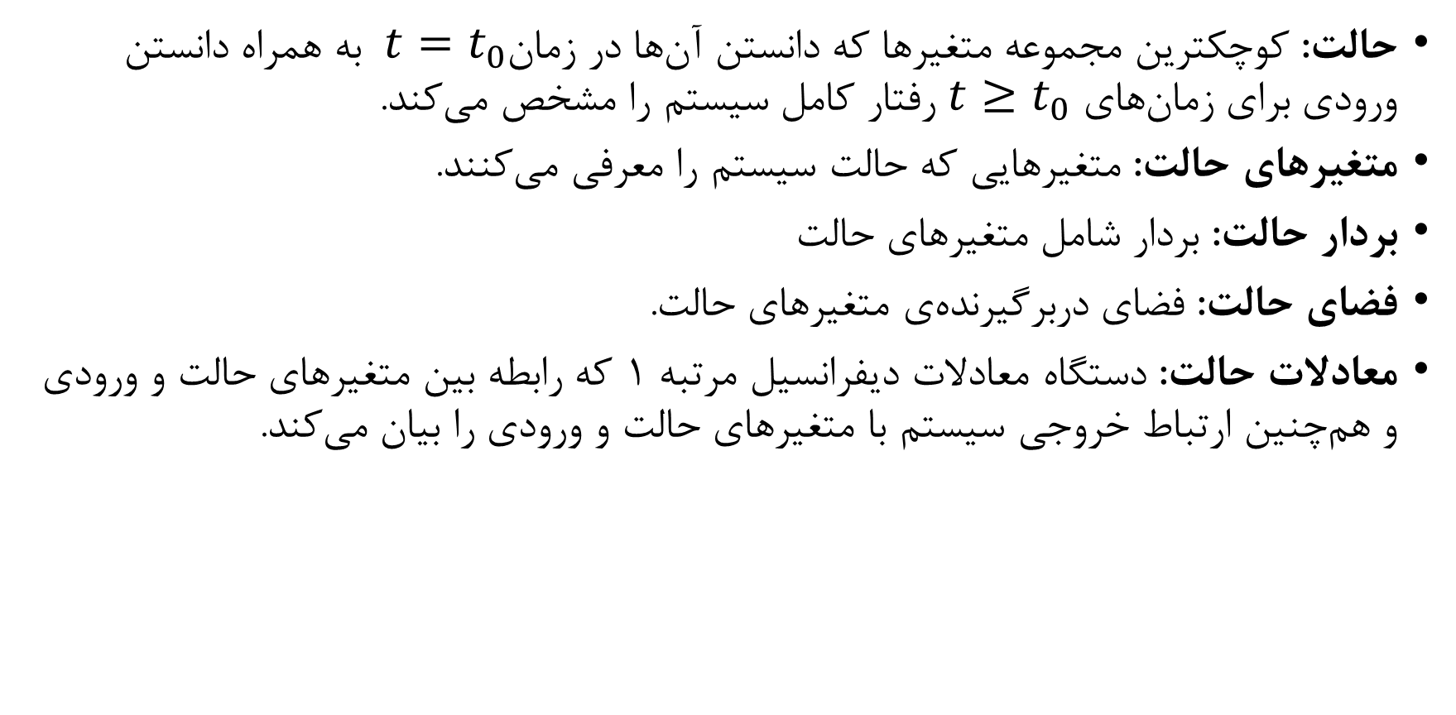
فضای حالت
حالت: کوچکترین مجموعه متغیرها که دانستن آن‌ها در زمان $t=t_{0}$ به همراه دانستن ورودی برای زمان‌های $t≥t_{0}$ رفتار کامل سیستم را مشخص می‌کند.
متغیرهای حالت: متغیرهایی که حالت سیستم را معرفی می‌کنند.
بردار حالت: بردار شامل متغیرهای حالت
فضای حالت: فضای دربرگیرنده‌‌ی متغیرهای حالت.
معادلات حالت: دستگاه معادلات دیفرانسیل مرتبه ۱ که رابطه بین متغیرهای حالت و ورودی و هم‌چنین ارتباط خروجی سیستم با متغیرهای حالت و ورودی را بیان می‌کند.
Notes:
در مورد سوابق تحصیلی صحبت می‌شود.
پروژه کارشناسی
عنوان پروژه کارشناسی: طراحی مانتیورنیک گسترده

Slide 5

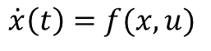
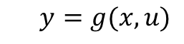
فضای حالت
$$\dot{x}\left(t\right)=f(x,u)$$
$$y=g(x,u)$$
$${\dot{x}}_{1}\left(t\right)=a_{11}x_{1}+a_{12}x_{2}+…+a_{1n}x_{n}+b_{11}u_{1}+b_{12}u_{2}+…+b_{1m}u_{m}$$
$${\dot{x}}_{1}(t)=a_{11}x_{1}+a_{12}x_{2}+…+a_{1n}x_{n}+b_{21}u_{1}+b_{12}u_{2}+…+b_{2m}u_{m}$$
$$⋮$$
$${\dot{x}}_{n}(t)=a_{11}x_{1}+a_{12}x_{2}+…+a_{1n}x_{n}+b_{n1}u_{1}+b_{n2}u_{2}+…+b_{nm}u_{m}$$
$$y_{1}=c_{11}x_{1}+c_{12}x_{2}+…+c_{1n}x_{n}+d_{11}u_{1}+d_{12}u_{2}+…+d_{1m}u_{m}$$
$$y_{2}=c_{21}x_{1}+c_{22}x_{2}+…+c_{2n}x_{n}+d_{21}u_{1}+d_{22}u_{2}+…+d_{2m}u_{m}$$
$$y_{p}=c_{p1}x_{1}+c_{p2}x_{2}+…+c_{pn}x_{n}+d_{p1}u_{1}+d_{p2}u_{2}+…+d_{pm}u_{m}$$
Notes:
در مورد سوابق تحصیلی صحبت می‌شود.
پروژه کارشناسی
عنوان پروژه کارشناسی: طراحی مانتیورنیک گسترده

Slide 6
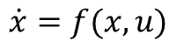
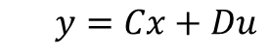
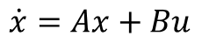
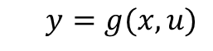
خطی سازی
$$\dot{x}=f(x,u)$$
$$\dot{x}=Ax+Bu$$
$$y=Cx+Du$$
$$y=g(x,u)$$
Notes:
در مورد سوابق تحصیلی صحبت می‌شود.
پروژه کارشناسی
عنوان پروژه کارشناسی: طراحی مانتیورنیک گسترده

Slide 7
ارتباط فضای حالت و معادله دیفرانسیل ورودی-خروجی
یک ورودی و یک خروجی
$$y^{(n)}+a_{n−1}y^{(n−1)}+a_{n−2}y^{(n−2)}+…+a_{0}y=b_{m}u^{\left(m\right)}+b_{m−1}u^{\left(m−1\right)}+…+b_{0}u$$
Notes:
در مورد سوابق تحصیلی صحبت می‌شود.
پروژه کارشناسی
عنوان پروژه کارشناسی: طراحی مانتیورنیک گسترده

Slide 8
ارتباط فضای حالت و معادله دیفرانسیل ورودی-خروجی
یک ورودی و یک خروجی
$$y^{(n)}+a_{n−1}y^{(n−1)}+a_{n−2}y^{(n−2)}+…+a_{0}y=b_{m}u^{\left(m\right)}+b_{m−1}u^{\left(m−1\right)}+…+b_{0}u$$
Notes:
در مورد سوابق تحصیلی صحبت می‌شود.
پروژه کارشناسی
عنوان پروژه کارشناسی: طراحی مانتیورنیک گسترده

Slide 9
تابع تبدیل
توصیف‌شده با معادله دیفرانسیل ورودی خروجی
$$y^{(n)}+a_{n−1}y^{(n−1)}+a_{n−2}y^{(n−2)}+…+a_{0}y=b_{m}u^{\left(m\right)}+b_{m−1}u^{\left(m−1\right)}+…+b_{0}u$$
Notes:
در مورد سوابق تحصیلی صحبت می‌شود.
پروژه کارشناسی
عنوان پروژه کارشناسی: طراحی مانتیورنیک گسترده

Slide 10
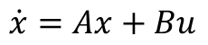
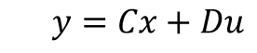
ارتباط تابع تبدیل و فضای حالت
توصیف‌شده با معادله فضای حالت
$$\dot{x}=Ax+Bu$$
$$y=Cx+Du$$
Notes:
در مورد سوابق تحصیلی صحبت می‌شود.
پروژه کارشناسی
عنوان پروژه کارشناسی: طراحی مانتیورنیک گسترده

Slide 11
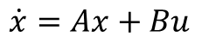
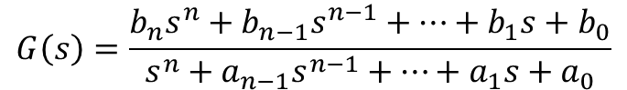
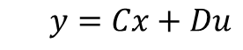
ارتباط تابع تبدیل، فضای حالت و معادله دیفرانسیل خطی
$$y^{(n)}+a_{n−1}y^{(n−1)}+a_{n−2}y^{(n−2)}+…+a_{0}y=b_{n}u^{\left(n\right)}+b_{n−1}u^{\left(n−1\right)}+…+b_{0}u$$
$$G\left(s\right)=\frac{b_{n}s^{n}+b_{n−1}s^{n−1}+…+b_{1}s+b_{0}}{s^{n}+a_{n−1}s^{n−1}+…+a_{1}s+a_{0}}$$
$$\dot{x}=Ax+Bu$$
$$y=Cx+Du$$
Notes:
در مورد سوابق تحصیلی صحبت می‌شود.
پروژه کارشناسی
عنوان پروژه کارشناسی: طراحی مانتیورنیک گسترده

Slide 12
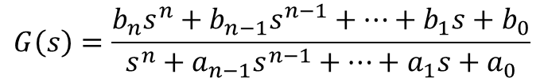
تابع تبدیل
$$G\left(s\right)=\frac{b_{n}s^{n}+b_{n−1}s^{n−1}+…+b_{1}s+b_{0}}{s^{n}+a_{n−1}s^{n−1}+…+a_{1}s+a_{0}}$$
Notes:
در مورد سوابق تحصیلی صحبت می‌شود.
پروژه کارشناسی
عنوان پروژه کارشناسی: طراحی مانتیورنیک گسترده

